Slide 1
Kafka
Kafka介绍与使用

Slide 2
kafka介绍
Kafka是由LinkedIn开发的一种高吞吐量的分布式发布订阅消息系统，使用Scala编写，它以可水平扩展和高吞吐率而被广泛使用。

Slide 3
Kafka特点
1. 高可靠性 2. 高吞吐量 3. 持久性高 4. 多样化的消费处理模型

Slide 4
Kafka组件
Topic
消息存放的目录即主题。消息发送时都被发送到一个topic，其本质就是一个目录，而topic是由一些Partition Logs(分区日志)组成。
Broker
一台kafka服务器就是一个broker。一个集群由多个broker组成。

Slide 5
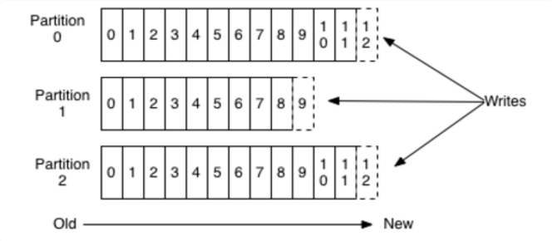
Partition
为了实现扩展性，一个非常大的topic可以分布到多个broker（即服务器）上，一个topic可以分为多个partition，每个partition是一个有序的队列。partition中的每条消息都会被分配一个有序的id（offset）。kafka只保证按一个partition中的顺序将消息发给consumer，不保证一个topic的整体（多个partition间）的顺序
分区机制partition：Kafka的broker端支持消息分区，Producer可以决定把消息发到哪个分区，在一个分区中消息的顺序就是Producer发送消息的顺序，一个主题中可以有多个分区，具体分区的数量是可配置的。
一个Topic的多个partitions,被分布在kafka集群中的多个server上;每个server(kafka实例)负责partitions中消息的读写操作;此外kafka还可以配置partitions需要备份的个数(replicas),每个partition将会被备份到多台机器上,以提高可用性。

Slide 6
Consumer Group （CG）
这是kafka用来实现一个topic消息的广播（发给所有的consumer）和单播（发给任意一个consumer）的手段。
Message
一个消息单位

Slide 7
replicated
基于replicated方案,那么就意味着需要对多个备份进行调度;每个partition都有一个server为"leader";leader负责所有的读写操作,如果leader失效,那么将会有其他follower来接管(成为新的leader);follower只是单调的和leader跟进,同步消息即可..由此可见作为leader的server承载了全部的请求压力,因此从集群的整体考虑,有多少个partitions就意味着有多少个"leader",kafka会将
“leader”均衡的分散在每个实例上,来确保整体的性能稳定。

Slide 8
Offset
kafka的存储文件都是按照offset.kafka来命名，用offset做名字的好处是方便查找。例如你想找位于2049的位置，只要找到2048.kafka的文件即可。当然the first offset
就是00000000000.kafka

Slide 9
Producer
消息生产者，就是向kafka broker发消息的客户端。Producer采用异步push方式，极大提高Kafka系统的吞吐率（可以通过参数控制是采用同步还是异步方式）。
Consumer
消息消费者，向kafka broker取消息的客户端 .consumer端向broker发送"fetch"请求,并告知其获取消息的offset;此后consumer将会获得一定条数的消息;consumer端也可以重置offset来重新消费消息。

Slide 10
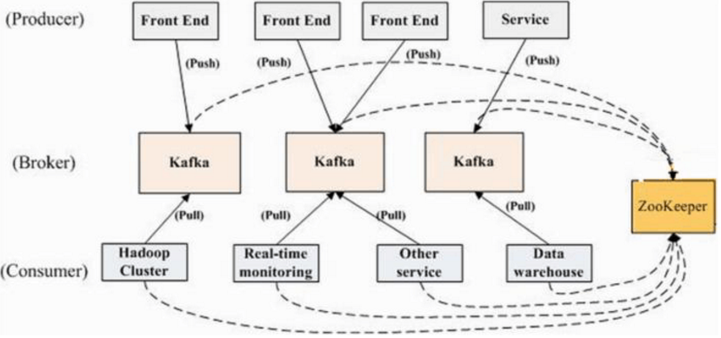
Kafka工作流程

Slide 11
Kafka安装配置
一、单机环境部署
首先保证zookeeper服务的正常运行，然后解压并释放kafka安装包，并放到指定位置：
tar –zxvf kafka_2.10-0.10.1.1.tgz
mkdir /opt/kafka
mv kafka_2.10-0.10.1.1 /opt/kafka/
cd /opt/kafka/kafka_2.10-0.10.1.1
现在开始编辑配置文件server.properties，执行命令：
vim config/server.properties 打开配置文件

Slide 12

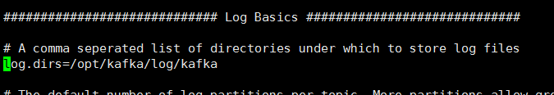
单机环境一定去掉localhost.name注释根据情况配置；集群中一般根据zookeeper.connect识别，此项可以配置也可以忽略
单机环境borker.id和port不用动，都是默认即可，
修改log.dirs放到/opt/kafka/logs目录中，这个根据自己创建的目录指定

Slide 13
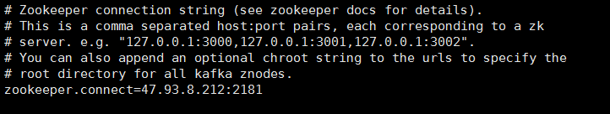
修改zookeeper.connect为localhost:2181，这里我直接写了自己的ip地址；
编辑完成保存后，可以启动kafka。
进入bin目录，执行启动命令：
./kafka-server-start.sh ../config/server.properties

Slide 14
测试kafka
新建一个TOPIC：命令：
./kafka-topics.sh --create --topic testkafka --replication-factor 1 --partitions 1 --zookeeper localhost
Kafka生产者生产一条消息：命令：
./kafka-console-producer.sh --broker-list localhost:9092 --sync --topic testkafka
Kafka消费者消费：命令 ：
./kafka-console-consumer.sh --zookeeper localhost:2181 --topic testkafka --from-beginning
在生产端输入消息<回车>，消费端就能接受到数据了！

Slide 15
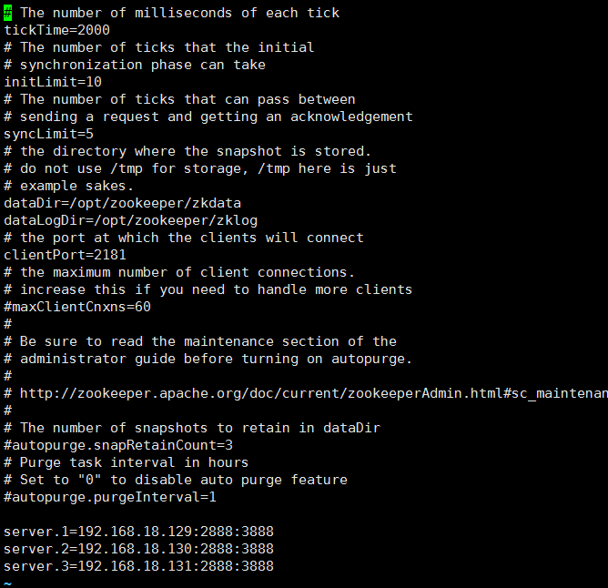
二、集群配置
服务器三台： 192.168.18.129， 192.168.18.130， 192.168.18.131
配置jdk环境（此处省略）
配置zookeeper环境(简单介绍一下配置文件信息)
zoo.cfg的配置信息

Slide 16
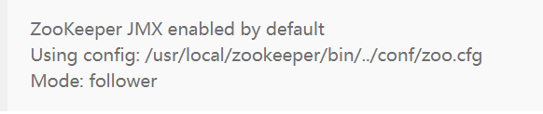
以上就是zookeeper的配置文件，server.0,1,2位三个服务器的地址以及端口，首先得确保这三台服务器之间是互通的，同时2888以及3888端口也都是开放的。另外2888表示这三台服务器之间通信使用的端口，3888则是服务器之间选举使用的端口，当有一台服务器down以后就会时候此端口进行选取新的leader。 3.最重要的一步： 分别在三台服务器的dataDir路径下创建一个myid的文件（文件的内容为zookeeper阶段的编号，对应各自的server.1 2 3 序号）
启动三台服务器上的zookeeper服务：
. /zkService.sh start
查看启动状态：
./zkService.sh status

Slide 17
配置kafka环境
集群环境配置和单机环境配置步骤一致，只是集群环境配置需要在三台服务器上全部配置，并且配置文件不一样。
先来看下集群环境下的server.properties配置文件:
#此Broker的ID，集群中每个Broker的ID不可相同
broker.id=0（此处三个服务器分别填写0,1,2 请不要写重了）
#监听器，端口号与port一致即可
listeners=PLAINTEXT://:9092
#Broker的Hostname，填主机IP即可
advertised.host.name=192.168.1.1(如果要kafka远程访问，此处必填，否则只能局域网访问kafka)
#进行IO的线程数，应大于主机磁盘数
num.io.threads=8
#消息文件存储的路径 log.dirs=/opt/kafka/kflog
#消息文件清理周期，即清理x小时前的消息记录
log.retention.hours=168
#基于大小：log.retention.bytes=1073741824
#每个Topic默认的分区数，一般在创建Topic时都会指定分区数，这里，我配置为2，生产消息的时候直接就存放在两个分区里
num.partitions=2
#Zookeeper连接串，此处填写上一节中安装的三个zk节点的ip和端口即可 zookeeper.connect=192.168.18.129:2181,192.168.18.130:2181,192.168.18.131:2181

Slide 18
启动kafka
分别进入三台服务器kafka的bin目录，执行命令：
./kafka-server-start.sh ../config/server.properties &
创建一个主题：
./kafka-topics.sh --create --zookeeper 192.168.18.129:2181,192.168.18.130:2181,192.168.18.131:2181 --replication-factor 1 --partitions 2 --topic mykafkatest
查看topic状态：
./kafka-topics.sh --describe --zookeeper 192.168.18.129:2181,192.168.18.130:2181,192.168.18.131:2181 --topic mykafkatest
生产者
./kafka-console-producer.sh --broker-list 192.168.18.129:9092,192.168.18.130:9092,192.168.18.131:9092 --topic mykafkatest
消费者
./kafka-console-consumer.sh --zookeeper 192.168.18.129:2181,192.168.18.130:2181,192.168.18.131:2181 --topic mykafkatest --from-beginning
在生产者控制台输入：my kafka test 消费者正常显示： my kafka test

Slide 19
Java客户端生产与消费测试
使用一个java示例来演示生产者和消费者的过程

Slide 20
Thanks

